Slide 1
BÁO CÁO ĐỒ ÁN MÔ PHỎNG NOTEPAD++
Môn: Lập trình trực quan
Giảng viên : Phạm Thi Vương
Nhóm thực hiện: Phạm Hùng Vỹ , Trương Ngọc Sơn,
Đỗ Thành Thắng
Notes:
We designed this template so that each member of the project team has a set of slides with its own theme where he/she can present their research. Members, here’s how you add a new slide to just your set:
Mark where you want to add the slide: Select an existing one in the Thumbnails pane, click the New Slide button, then choose a layout.
The new slide gets the same theme as the previous one you selected.
Careful! Don’t annoy your fellow presenters by accidentally changing their themes. That can happen if you choose a theme Variant from the Design tab, which changes all of the slides in your presentation to that look.

Slide 2
Chủ đề
Giới thiệu về Notepad++
Giao diện
Chức năng chính
Kết quả đạt được
Hạn chế
Hướng phát triển

Slide 3
Giới thiệu về Notepad++

Slide 4
Tổng quan
Là công cụ soạn thảo văn bản, gọn nhẹ.
Hỗ trợ các ngôn ngữ cơ bản: C, C++, C#, VB.

Slide 5
Công nghệ
.NET Framework 4.5
Winform

Slide 6
Giao diện

Slide 7
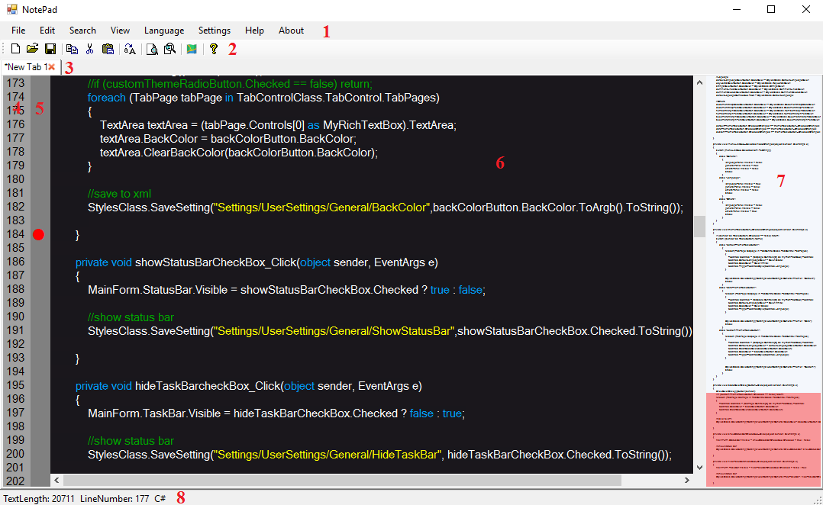
Thành phần
1. Thanh công cụ
2. Nút công cụ
3. Thanh quản lý trang
4. Thanh số trang
5. Thanh đánh dấu
6. Trang soạn thảo
7. Document map
8. Thanh trạng thái

Slide 8
Chức năng chính

Slide 9
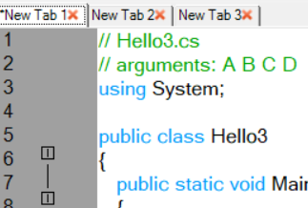
Tab
Giao diện tab giúp người dùng có thể làm việc với nhiều tập tin một lúc

Slide 10
Syntax highlight
Hiển thị cú pháp của đoạn code với màu tương ứng với chức năng của nó

Slide 11
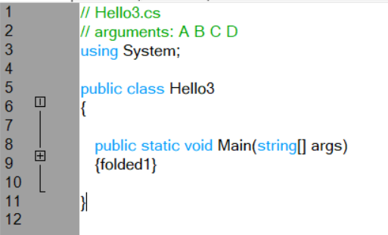
Code folding
Gập / mở đoạn code trong ngoặc

Slide 12
Auto complete
Dự đoán từ khóa sẽ nhập dựa trên danh sách từ khóa có sẵn

Slide 13
Auto Indenting và Brace Matching
AutoIndenting: tự động thêm khoảng trắng phù hợp
BraceMatching: tự động thêm dấu đóng ngoặc phù hợp

Slide 14
Number Margin
Hiển thị số dòng của đoạn văn bản

Slide 15
Bookmark Margin
Đánh dấu dòng trong văn bản

Slide 16
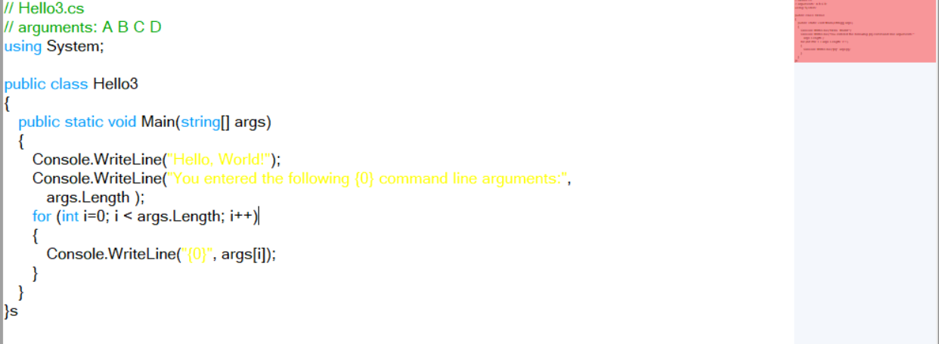
Document Map
Hiển thị tổng quan đoạn văn bản và vị trí hiện tại của văn bản đang hiển thị

Slide 17
Kết quả đạt được

Slide 18
Chức năng
Giao diện tab cơ bản
Hỗ trợ ngôn ngữ C, C++, C#, VB
Syntax highlight với từ khóa cố định
Auto complete với từ khóa cố định
Code folding hoạt động với mức độ cơ bản
Document map hoạt động tốt
Bookmark margin với Number margin hoạt động tốt
Auto Indenting và Brace Matching chạy hiệu quả

Slide 19
Giao diện
Giao diện winform
Có thể chỉnh sửa giao diện phần cài đặt

Slide 20
Hạn chế

Slide 21
Chức năng
Chưa có nút thêm tab mới
Chỉ hỗ trợ ngôn ngữ C, C++, C#, VB
Syntax highlight từ khóa cố định
Auto complete từ khóa cố định, không thêm được từ thư viện người dùng nhập
Code folding chưa thông minh
Hiệu năng không tốt đối với đoạn văn bản lớn

Slide 22
Giao diện
Giao diện winform lâu đời, chưa bắt kịp xu hướng thiết kế mới.

Slide 23
Hướng phát triển

Slide 24
Hướng phát triển
Sử dụng thuật toán tối ưu hơn cho các chức năng
Tự động thêm từ khóa khi người dùng thêm thư viện mới
Hỗ trợ biên dịch và chạy đoạn code người dùng đang soạn thảo
Hỗ trợ thêm nhiều ngôn ngữ mới

